Slide 1

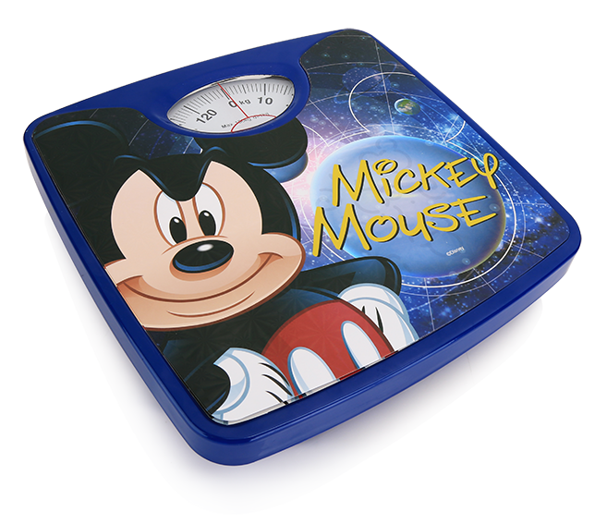

迪士尼 璀璨星空健康秤
产品型号：DSM-JE059
市场参考价：138.00
批发价： 40.00
材质：冷轧钢板
产品尺寸：26.6×26.8×5.5cm
装箱数：10pcs/箱
功能简介：
1、一体式钢板成形，结实耐用
2、精准测量，外观活泼缤纷，时尚大方

